Slide 1
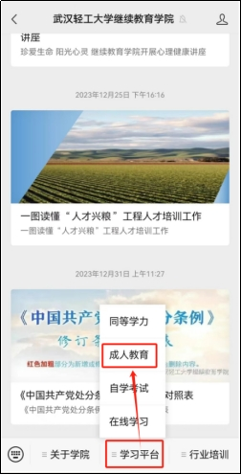
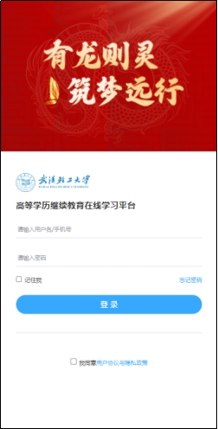
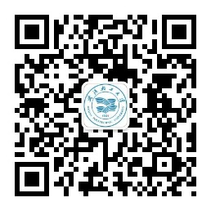
武汉轻工大学2024级成人高等学历继续教育新生入学报道流程
第一步：手机扫码关注武汉轻工大学继续教育学院微信公众号
第二步：点击学习平台进入成人教育
第三步：输入用户名为Q身份证号码，初始密码666666

Slide 2
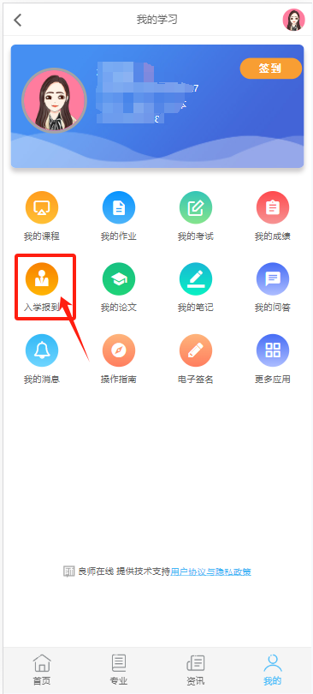
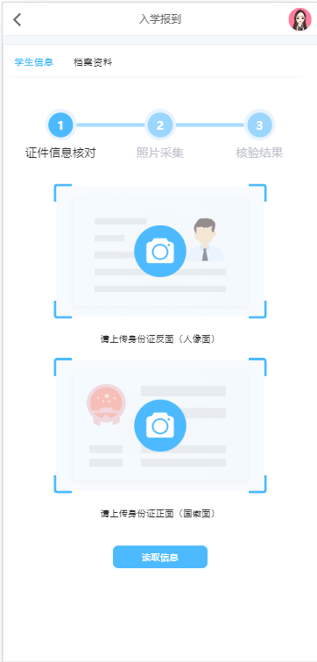
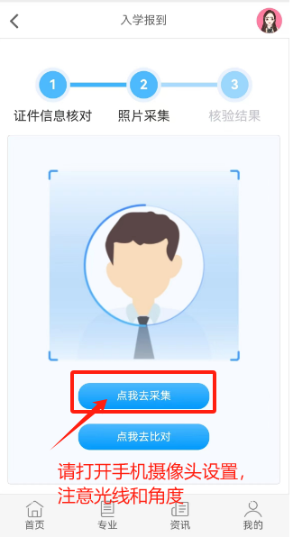
第四步：点击入学报到
第五步：按照要求上传身份证照片系统自动读取信息并核对，再点下一步
第六步：打开手机摄像头拍照权限，调整好角度和周围光线，完成人像采集

Slide 3
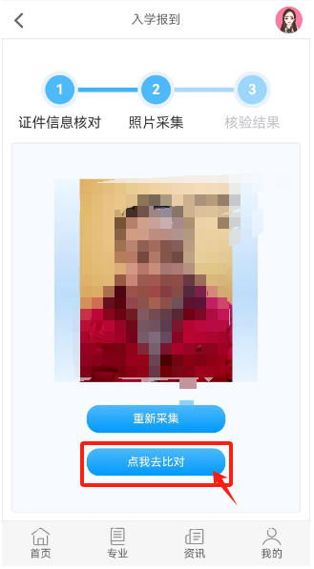
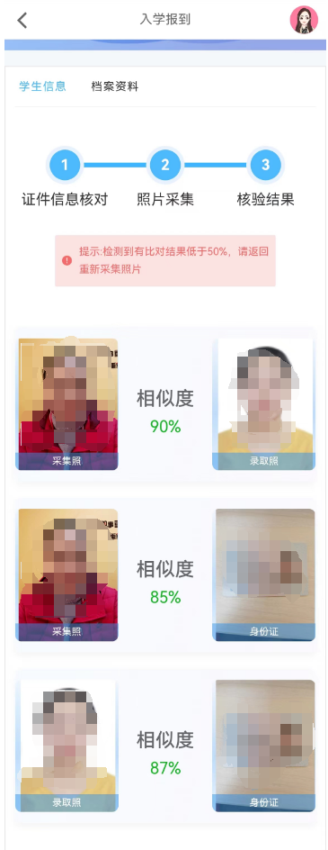
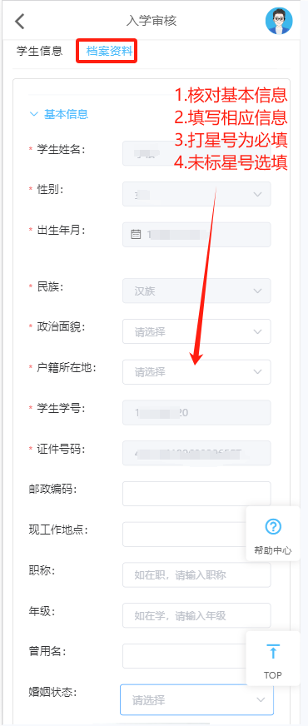
第七步：“点我去比对”系统自动完成比对
第八步：系统显示各项照片比对结果
第九步：入学审核中档案资料填写

Slide 4
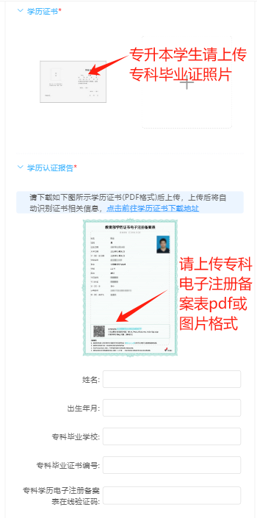
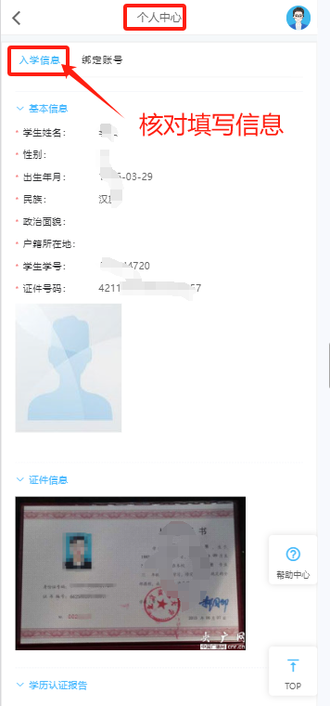
第十步：专升本学生需上传专科毕业证照片及专科电子注册备案表（其他层次学生可略过此步骤）
第十一步：进行最后的信息确认，核对本人信息预览入学登记表

